Slide 1
Aplicacions web per treball col·laboratiu
Desenvolupament d’una aplicació web per a la recollida i classificació d’informació en entorns virtuals d’interacció síncrona
Alumne:
Albert Calahorro Bueno
Tutor:
Ferran Prados Carrasco
Curs 2011/12

Slide 2
INTRODUCCIÓ
Gràcies a les noves oportunitats de la tecnologia existent, s’ha estès l’opció de cursar estudis de manera virtual.
En el món empresarial, la globalització ha permès la realització de grups de treball entre persones distribuïdes en diferents països i/o continents.
Per tant, es casi imprescindible la utilització d’un campus virtual que permeti la sincronització i comunicació dels membres que hi participen.
El següent projecte treballarà sobre una de les necessitats:
La comunicació síncrona entre els membres d’un grup.
TFC - Aplicació web per a la recollida i classificació d’informació en entorns virtuals d’interacció síncrona

Slide 3
OBJECTIUS
Desenvolupament d’una aplicació web que incorpori:
Campus virtual gestionat segons el rol del usuari: Administrador, Responsable o Usuari.
Entorn virtual d’interacció síncrona adaptat a les necessitats del campus virtual.
Registre i classificació de les converses generades.
Gestió de les parts implicades: Grups, Usuaris i Categories.
TFC - Aplicació web per a la recollida i classificació d’informació en entorns virtuals d’interacció síncrona

Slide 4
PLANIFICACIÓ
1. Pla de treball
Estimació de tasques.
Planificació.
Metodologia.
2. Especificació i anàlisis
Requeriments.
Actors.
Casos d’ús.
Diagrames de classes.
Base de dades.
3. Disseny
Diagrames d’activitat i seqüència.
Requeriments no funcionals del disseny.
Prototipatge.
4. Lliurament
Implementació.
Memòria.
Presentació Virtual.
TFC - Aplicació web per a la recollida i classificació d’informació en entorns virtuals d’interacció síncrona

Slide 5
REQUISITS NO FUNCIONALS
De Rendiment:
Temps de resposta ràpid en les interaccions síncrones.
Permetre la connexió simultània de varis usuaris.
Permetre la comunicació de varies converses simultàniament.
De Distribució:
Funcional des de qualsevol navegador actual.
De Seguretat:
Sistema d’autenticació d’usuaris.
D’usabilitat:
Permetre iniciar conversa amb el mínim de moviments.
TFC - Aplicació web per a la recollida i classificació d’informació en entorns virtuals d’interacció síncrona

Slide 6
REQUISITS FUNCIONALS
Validació d’usuari i contrasenya per accedir al campus virtual.
Gestió de funcionalitats segons el rol: Administrador, Responsable o Usuari.
Gestió del grups.
Gestió dels usuaris.
Gestió de les categories.
Interacció síncrona.
Consulta de les converses generades.
TFC - Aplicació web per a la recollida i classificació d’informació en entorns virtuals d’interacció síncrona

Slide 7
PROGRAMARI UTILITZAT
PHP: Llenguatge de programació en el servidor.
Javascript: Llenguatge de programació en el client.
JQuery: Biblioteca de Javascript per interactuar amb Ajax.
Ajax: Permet crear components dinàmics dins la web.
CSS: Fulls d’estil de la web.
MySQL: Sistema gestor de bases de dades.
TFC - Aplicació web per a la recollida i classificació d’informació en entorns virtuals d’interacció síncrona

Slide 8
ACTORS
Administrador:
Gestionar i garantir la correcta funcionalitat de l’aplicació.
Control total de totes les funcionalitats implementades.
Gestió de grups, usuaris i categories.
Visualització de totes les converses.
Responsable de grup:
Gestionar els grups i usuaris que coordina.
Gestió de les categories assignades als seus grups.
Visualització de les converses dels seus grups.
Usuari:
Comunicació síncrona amb altres membres del grup.
Visualització de les seves converses.
TFC - Aplicació web per a la recollida i classificació d’informació en entorns virtuals d’interacció síncrona

Slide 9
PROCÉS D’INICIAR CONVERSA
Validació a l’aplicació amb l’usuari i contrasenya.
Seleccionar el grup en la llista.
Seleccionar els usuaris del grup.
Seleccionar la categoria que detalla el tema a tractar.
Botó “Iniciar Conversa”.
A continuació s’obrirà una finestra amb el xat a tots els usuaris convidats a la conversa.
TFC - Aplicació web per a la recollida i classificació d’informació en entorns virtuals d’interacció síncrona

Slide 10
BASE DE DADES
USERS i CHAT
són les entitats principals.
El camp level determina
el rol del usuari
A Chat_Require es registren les peticions de xat.
A Chat_Messages es registren els missatges del xat.
A Chat_Users es guarden els usuaris que han participat al xat.
TFC - Aplicació web per a la recollida i classificació d’informació en entorns virtuals d’interacció síncrona

Slide 11
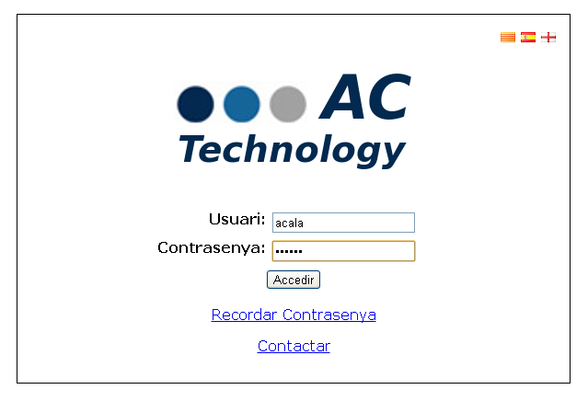
INTERFÍCIES D’USUARI
Pantalla de Login:
TFC - Aplicació web per a la recollida i classificació d’informació en entorns virtuals d’interacció síncrona

Slide 12
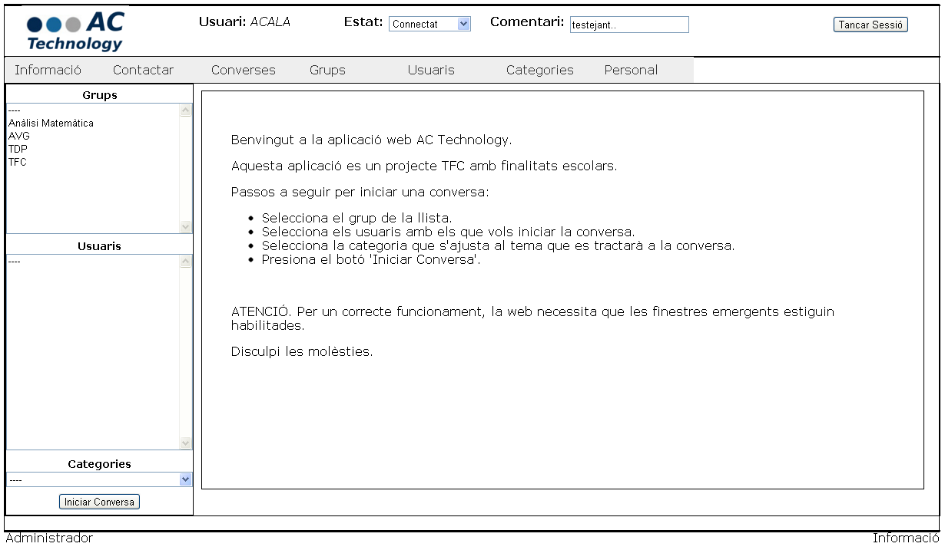
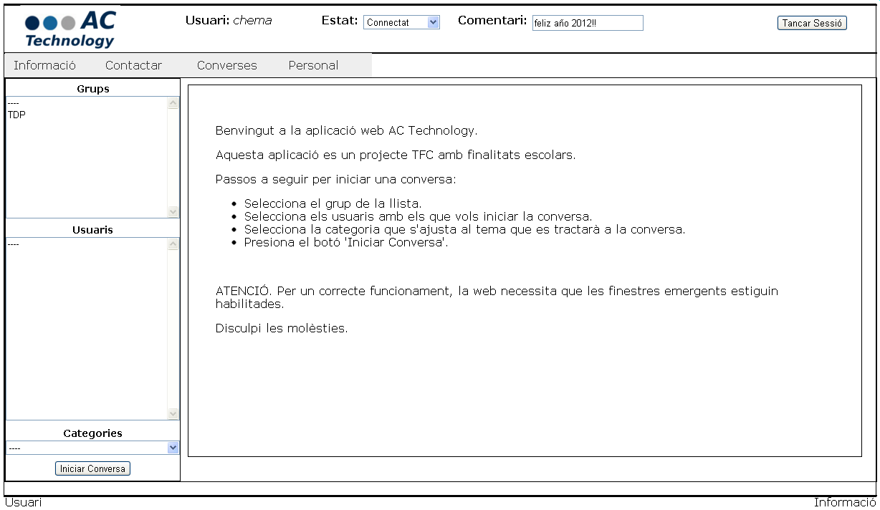
INTERFÍCIES D’USUARI
Pantalla Principal:
Opcions habilitades com Administrador
Opcions habilitades com Usuari
TFC - Aplicació web per a la recollida i classificació d’informació en entorns virtuals d’interacció síncrona

Slide 13
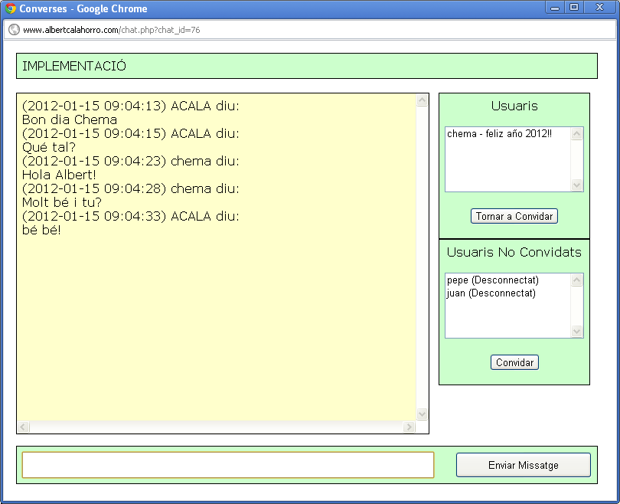
INTERFÍCIES D’USUARI
Pantalla de Xat:
Visualització de la categoria
Visualització dels usuaris que participen.
Possibilitat de convidar a altres usuaris.
Conversa actualitzada amb Ajax.
TFC - Aplicació web per a la recollida i classificació d’informació en entorns virtuals d’interacció síncrona

Slide 14
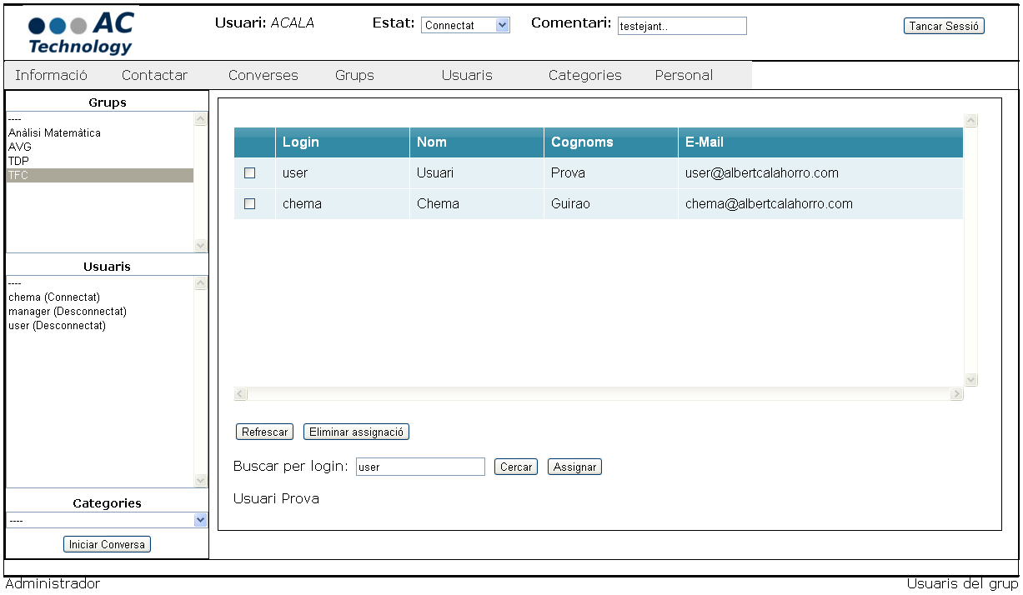
INTERFÍCIES D’USUARI
Pantalla Assignació d’usuaris:
Dins el menú d’usuaris, seleccionar el grup.
Buscar el usuari per el login.
Botó “Assignar”.
Si no es selecciona cap grup en el menú d’usuaris, es mostra tots els usuaris de l’aplicació, segons el rol del usuari validat.
TFC - Aplicació web per a la recollida i classificació d’informació en entorns virtuals d’interacció síncrona

Slide 15
DESENVOLUPAMENT
Creat objecte de base de dades per facilitar la programació.
Aplicació multi idioma: Català, Espanyol i Anglès.
Utilitzades posicions relatives en els fulls d’estil.
S’ha intentat seguir els principis del W3C.
Proves realitzades en Mozila Firefox, Google Chrome i IE.
El sistema transcorre dins una sessió de PHP.
Registre automàtic de les converses generades en un arxiu log, classificat per grup – categoria.
TFC - Aplicació web per a la recollida i classificació d’informació en entorns virtuals d’interacció síncrona

Slide 16
RESULTATS
L’aplicació desenvolupada compleix amb els objectius:
Interacció síncrona entre diferents usuaris de la web.
Classificació de la conversa segons la categoria seleccionada.
Registre automàtic de les converses en un arxiu log.
Altres funcionalitats:
Validació d’usuari i accés a un espai privat virtual.
Connexió simultània d’un nombre indeterminat d’usuaris.
Permet mantenir varies converses simultàniament.
Gestió de grups, usuaris i categories segons el rol del usuari validat.
Crear categories generals i especifiques per un grup concret.
Introduir l’estat del usuari, visible per la resta de membres.
Visualització del històric de les converses generades.
TFC - Aplicació web per a la recollida i classificació d’informació en entorns virtuals d’interacció síncrona

Slide 17
TREBALL FUTUR
Millorar el disseny de l’aplicació amb estils més moderns.
Afegir filtres en les consultes per un bon tractament de les dades.
Facilitar la interacció en el xat:
Afegir avís sonor i/o visual quan es reben nous missatges.
Implementació de colors en la conversa per facilitar el diàleg entre varis usuaris.
Permetre realitzar un canvi de categoria durant la conversa.
TFC - Aplicació web per a la recollida i classificació d’informació en entorns virtuals d’interacció síncrona

Slide 18
ATENCIÓ
Per un bon funcionament, L’aplicació requereix
habilitar les finestres emergents en el navegador.
Tot hi que l’aplicació s’ha intentat programar amb el màxim de robustesa possible, es demana un ús responsable,
per exemple, tancant la sessió per el botó corresponent.
TFC - Aplicació web per a la recollida i classificació d’informació en entorns virtuals d’interacció síncrona

Slide 19
FINAL
Més enllà dels problemes tècnics que poguessin sorgir, considero la valoració final del projecte com positiva.
En aspectes personals s’han assolit els objectius marcats al inici del projecte, permetent-me la introducció a la programació web.
S’han assolit coneixements en varies tecnologies noves per mi abans del inici: PHP, Javascript, JQuery i Ajax.
El resultat final, des del meu punt de vista, ha estat satisfactori.
Gràcies a aquest projecte, se’m han obert nous horitzons professionals, fins fa uns mesos desconeguts.
TFC - Aplicació web per a la recollida i classificació d’informació en entorns virtuals d’interacció síncrona

